Slide 1
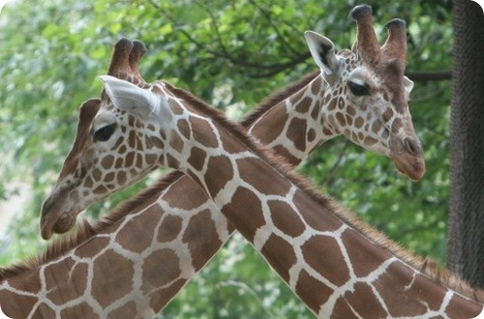
Интегрированный урок обучения грамоте в 1 классе
Звуки [с], [з]. Отражение характеристики звуков в модели слова. Правильное употребление слов с данными звуками в свободной речи
Работу выполнили:
учитель начальных классов высшей категории
Григорьева Елена Викторовна,
учитель-логопед 1 категории
Быкова Ольга Петровна

Slide 2
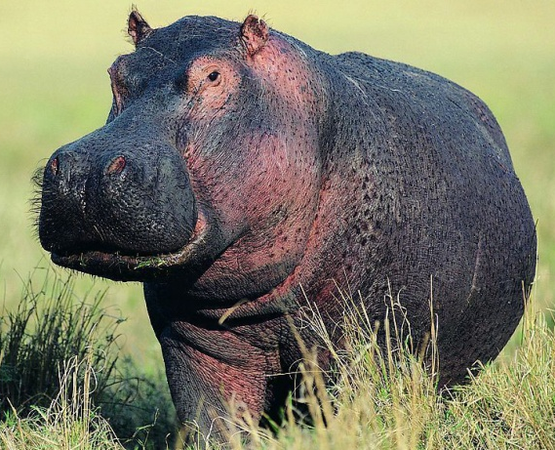
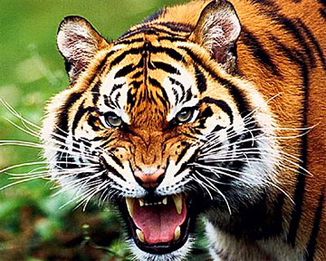
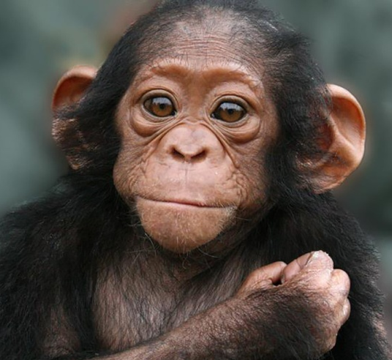
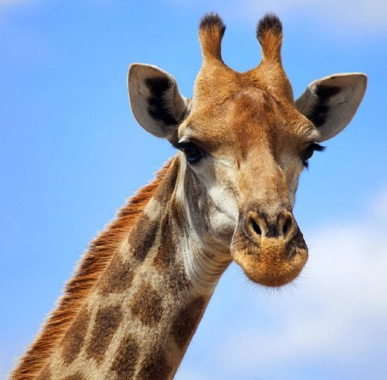
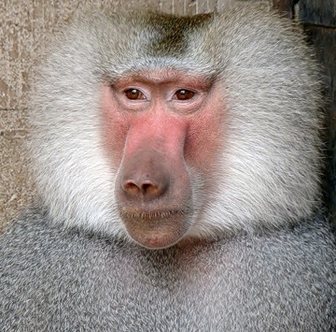
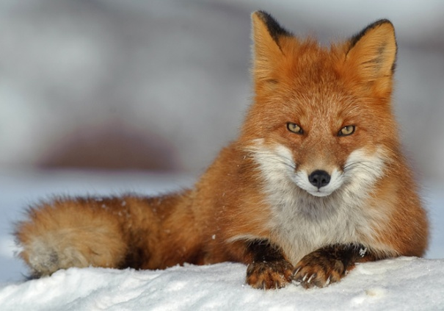
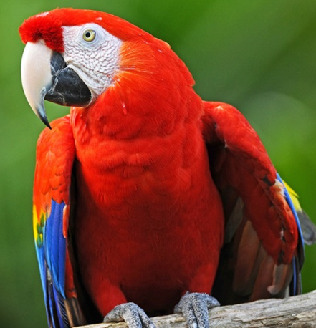
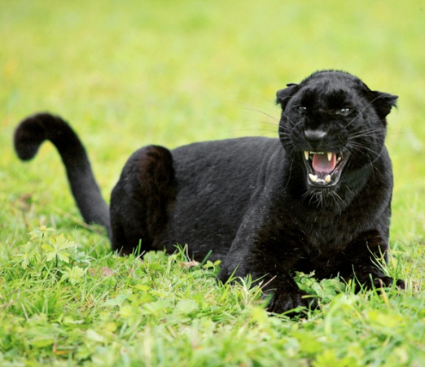
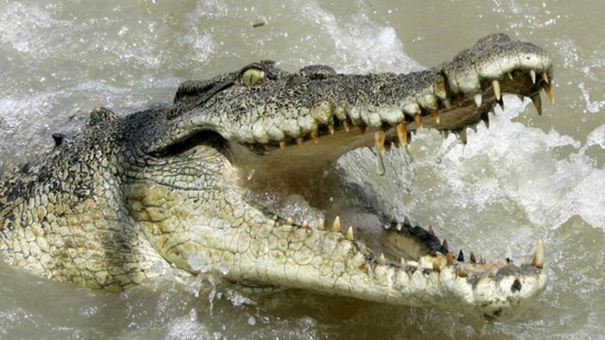
ЗООПАРК

Slide 3
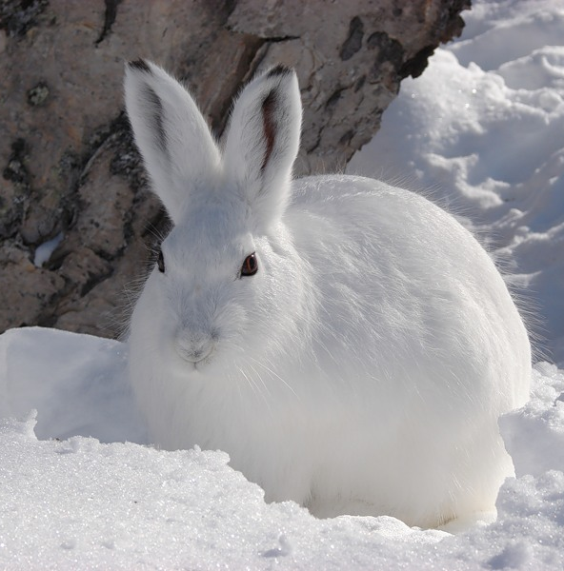
Комочек пуха,
Длинное ухо,
Прыгает ловко,
Любит морковку.
заяц

Slide 4
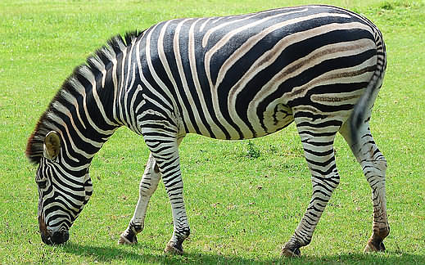
- Посмотрите! Конь в матроске!
В чёрно-белую полоску!
- Нет, я вовсе не лошадка!
- А о ком тогда загадка?
зебра

Slide 5
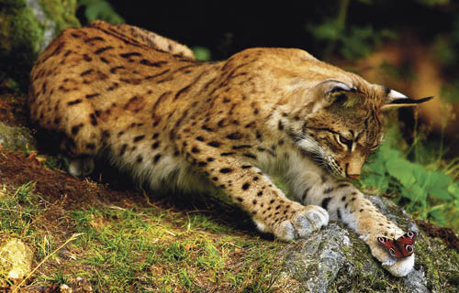
Пятнистая хищница, леса гроза,
На ушках по кисточке, злые глаза.
Живёт она в тёмной чаще лесной
И лучше её обходить стороной.
рысь

Slide 6
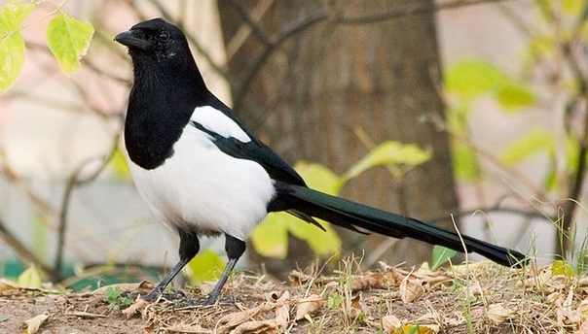
Одета скромно эта птица.
Она как будто ученица -
Бело-чёрный весь наряд.
Воровка, люди говорят.
Всё блестящее хватает,
Не спросив, и улетает.
сорока

Slide 7
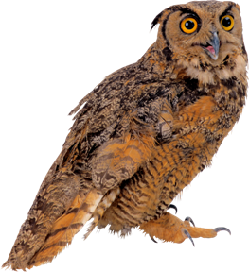
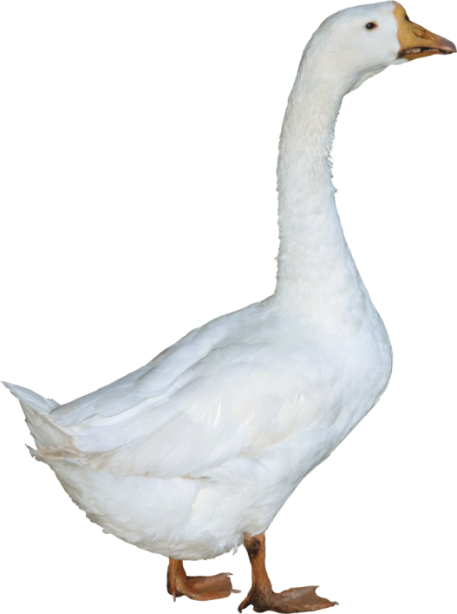

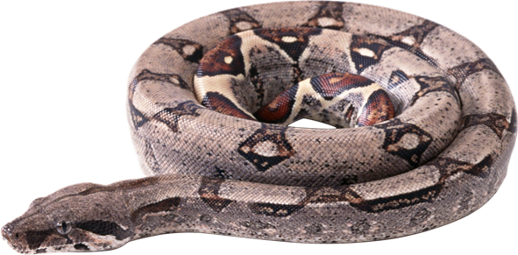
со
гу
ва
зме
сь
я

Slide 8
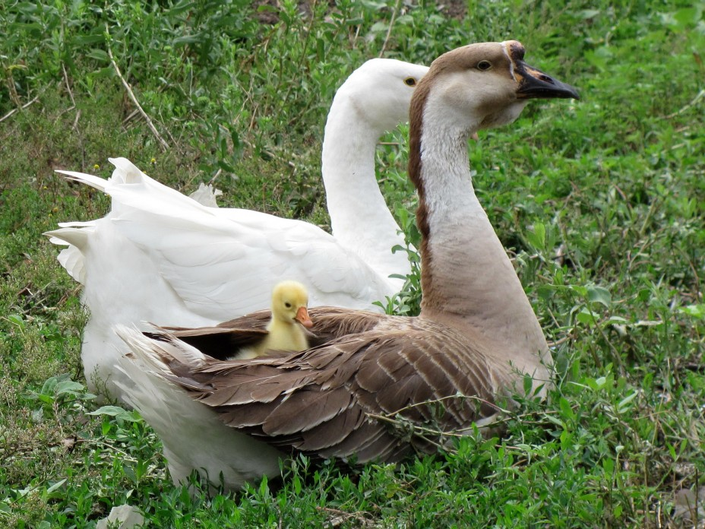

Slide 9
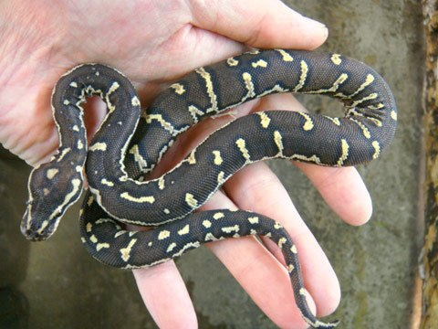
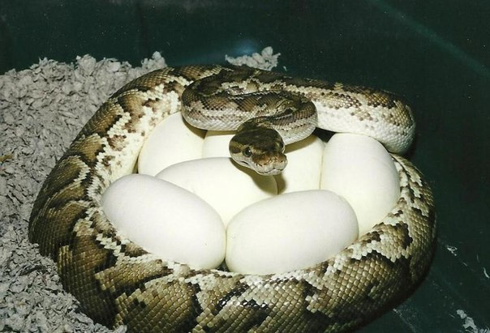

Slide 10
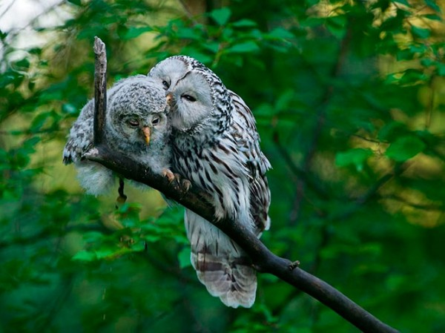

Slide 11
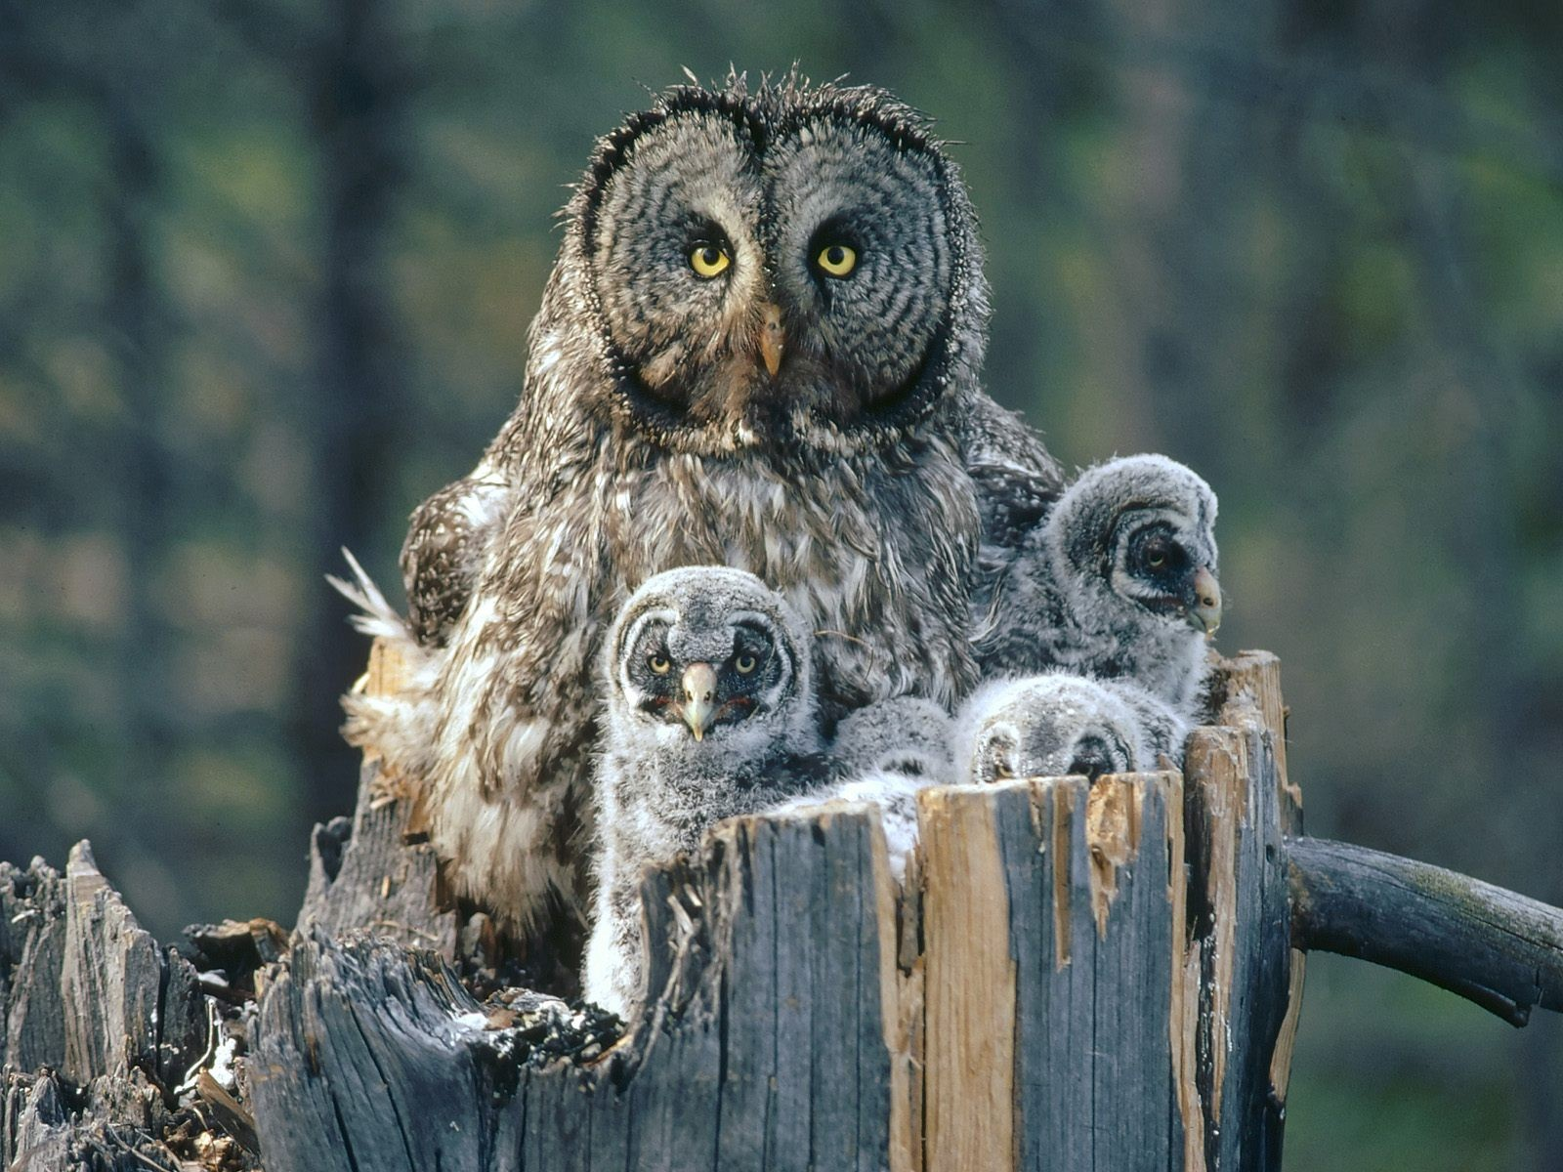

Slide 12
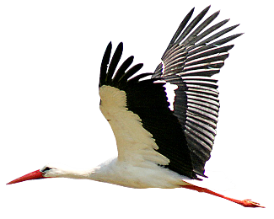
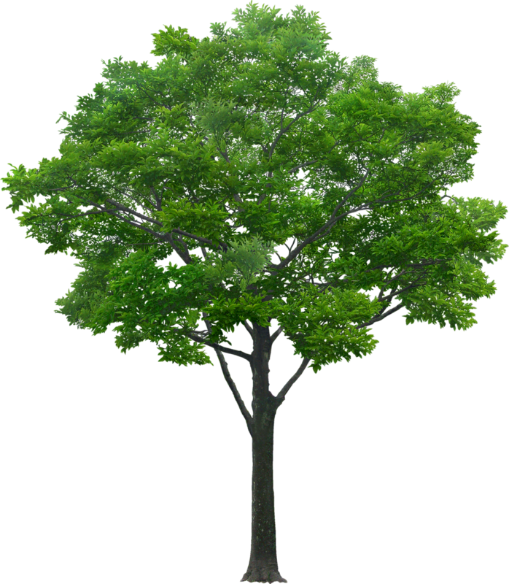
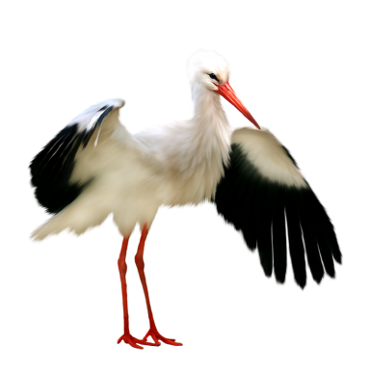

Slide 13
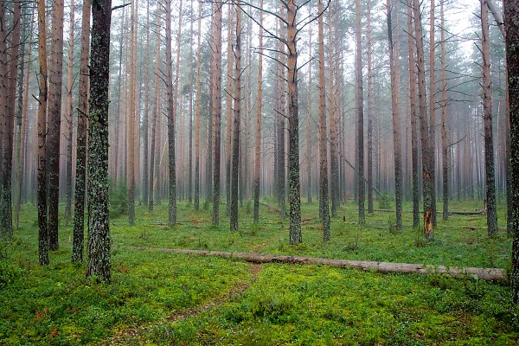
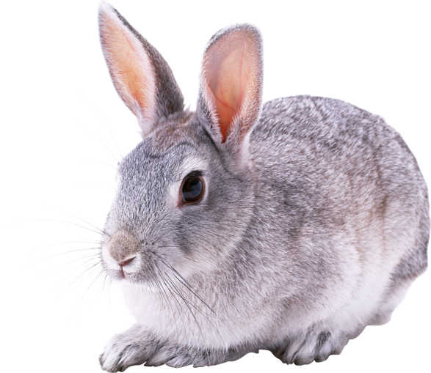
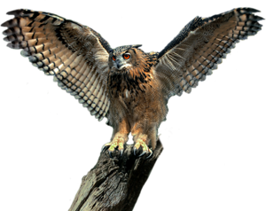
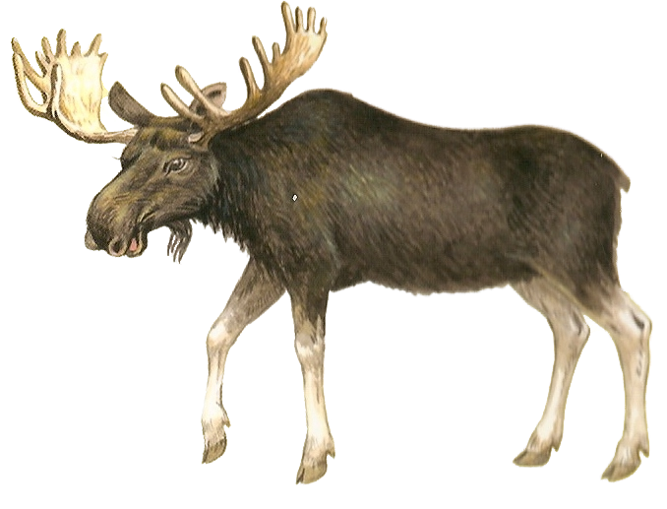
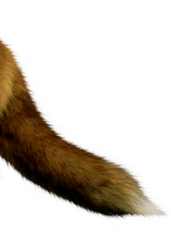
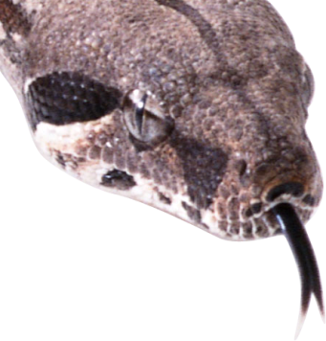
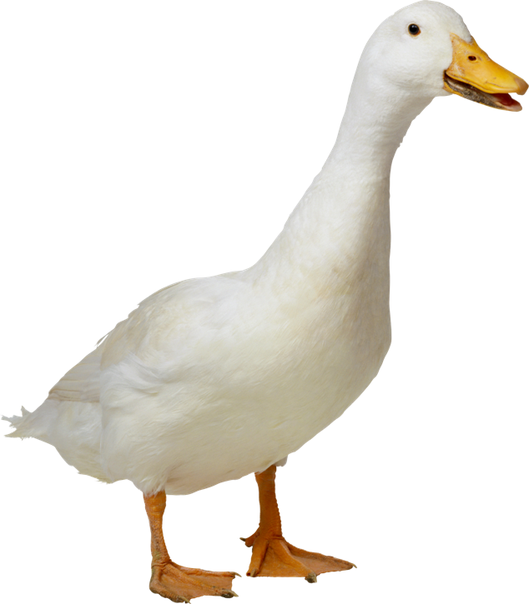

Slide 14
Ссылки:
Заяц – http://lenagold.ru/fon/clipart/alf.html
Лиса – http://lenagold.ru/fon/clipart/alf.html
Гусь – http://lenagold.ru/fon/clipart/alf.html
Змея – http://lenagold.ru/fon/clipart/alf.html
Сова - http://kira-scrap.ru/dir/jivotnie/sovy/sovy/386-1-0-4258
Пантера - http://www.leopardshow.ru/gallery31.html
Бегемот - http://foto-zverey.ru/begemoty.htm
Попугай - http://www.brackenbird.com/parrots
Лисица - http://lisologa.ru/biologicheskaja-klassifikacija-lisic
Жирафы - http://www.liveinternet.ru/block_big.html
Обезьяна - http://org-gorod-tomsk.livejournal.com/562011.html
Крокодил - http://petlike.me/wall/view/5841
Тигрица - http://www.liveinternet.ru/block_big.html
Гамадрил - http://fototelegraf.ru/block_big.html
Жираф - http://www.pochemu.biz/pochemu-u-zhirafa-dlinnaya-sheya/
Зебра- http://zateevo.ru/?section=page&alias=zebra
Заяц - http://zateevo.ru/?section=page&alias=zebra
Рысь - http://andrei-stoliar.ru/post134221015/
Сорока - http://vk.com/block_big.html
Загадки - http://www.numama.ru/
Сова – http://lenagold.ru/fon/clipart/s/sova.html
Гусь – http://lenagold.ru/fon/clipart/s/sova.html
Змея - http://lenagold.ru/fon/clipart/s/sova.html
Гусь с гусенком - http://photo.i.ua/block_big.html
Сова с совенком - http://sovy-nezhnye.
livejournal.com/336687.html
Ангольский питон и его детеныш - http://www.serpentes.ru
/Page-16.html
Совиная семья - http://hq-wallpaper.ru/
zhivotnye/sovinaya-semya/
Дерево - http://priroda.inc.ru/animation/drevo/drevo1.shtml
Аисты - http://by-anna.com/publ/zhivotnyj_
mir/ptichki/9-4-2
Лось - http://www.liveinternet.ru/block_big.html

